Slide 1
Redes de Computadores
Camada de Rede

Slide 2
Agenda
Algoritmos de Roteamento
Roteamento na Arquitetura TCP/IP

Slide 3
Algoritmos de Roteamento
1
Definições, Tipos, Implementações: Link State, Distance Vector, Roteamento Hierárquico

Slide 4
Definições
Na camada de Rede é onde se determina o caminho que os pacotes percorrem entre remetentes e destinatários
Pacotes diferentes podem percorrer rotas diferentes para o mesmo par remetente e destinatário
Serviço de circuitos virtuais - pacotes diferentes percorrem a mesma rota para o mesmo par remetente e destinatário

Slide 5
Definições
Um roteador faz a função de indexar a tabela de repasse e determina a interface de enlace para a qual o pacote deve ser encaminhado
Algoritmos de roteamento trocam e calculam informações que são utilizadas para configurar as tabelas de repasse

Slide 6
Definições
Roteador default
Também denominado roteador de 1º salto
Roteador ao qual está ligado o host remetente ou destinatário
Roteador da fonte: roteador default para o host remetente
Roteador do destino: roteador default para o host destinatário

Slide 7
Definições
Rotear pacotes do host remetente para o host destinatário se reduz ao problema de rotear pacotes do roteador da fonte para o roteador de destino
Dado um conjunto de roteadores conectados por enlaces, deseja-se descobrir um caminho entre o roteador de fonte e roteador de destino segundo uma função de custo

Slide 8
Definições
Grafo G = (N,E): conjunto de N nós e E arestas no qual cada aresta é um par de nós do conjunto N
no contexto do roteamento da camada de rede, os nós do grafo representam roteadores e as arestas representam os enlaces físicos

Slide 9
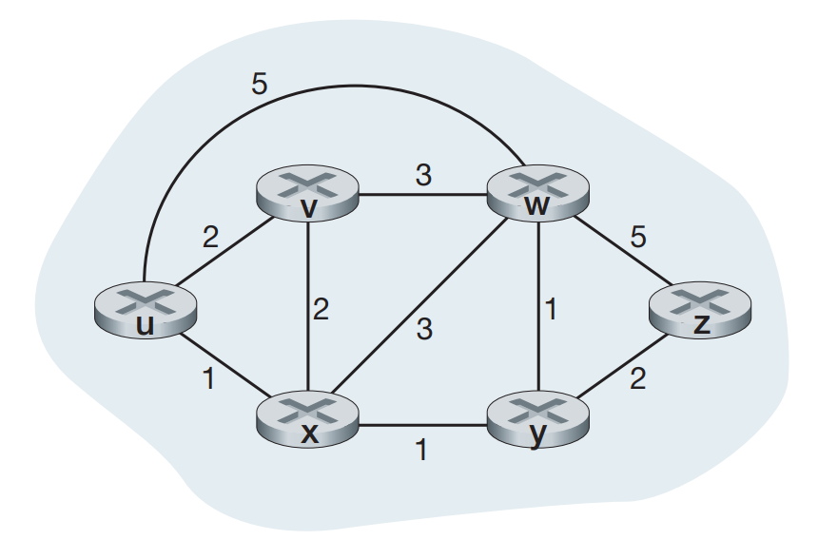
Exemplo
Seja o Grafo G = (N,E), onde: N = { u, v, w, x, y, z } e E = { (u,v), (u,x), (v,x), (v,w), (x,w), (x,y), (w,y), (w,z), (y,z) }

Slide 10
Definições
Caminho em um grafo: sequência de nós (x₁, x₂, …, x_{p}) tal que cada um dos pares (x₁, x₂), (x₂, x₃), …, (x_{p-1}, x_{p}) são arestas em E
Para qualquer aresta (x,y) em E, c(x,y) representa o custo da aresta entre os nós x e y

Slide 11
Definições
Para qualquer aresta (x,y) em E, c(x,y) representa o custo da aresta entre os nós x e y
Grafos são direcionais, ou seja, uma aresta (x,y) é igual a aresta (y,x), assim como c(x,y) é igual a c(y,x)
O custo do caminho (x₁, x₂, …, x_{p}) é a soma de todos os custos dos pares (x_{k} , x_{k+1}) ao longo do caminho, ou seja c(x₁ , x₂ ) + … + c(x_{p-1}, x_{p})

Slide 12
Definições
Se todas as arestas do grafo tiverem o mesmo custo, encontrar o caminho de menor custo significa encontrar o caminho no grafo com o menor número de enlaces entre fonte e destino
O custo pode ser inversamente relacionado à largura de banda do enlace ou proporcional ao congestionamento do mesmo
Diferentes algoritmos fornecem diferentes respostas em razão da função custo utilizada para encontrar o caminho de menor custo

Slide 13
Tipos de Algoritmo
Algoritmo de roteamento global
Calcula-se o caminho de menor custo entre fonte e destino usando o conhecimento global da rede
Considera-se todos os nós e custos de todos os enlaces
São também denominados de algoritmos de estado de enlace ou algoritmos com informação global de estado de enlace

Slide 14
Tipos de Algoritmo
Algoritmo de roteamento descentralizado
Calcula-se o caminho de menor custo usando o conhecimento parcial da rede, ou seja, não há informação dos custos de todos os enlaces
São também denominados de algoritmo de vetor de distâncias
Cada nó mantém um vetor de estimativas de custos (distâncias) de um nó até todos os outros nós da rede

Slide 15
Tipos de Algoritmo
Algoritmos de roteamento estático: as rotas mudam muito lentamente ao longo do tempo, muitas vezes por intervenção humana
Algoritmos de roteamento dinâmico: as rotas mudam à medida que mudam as cargas de tráfego ou a topologia da rede

Slide 16
Tipos de Algoritmo
Algoritmo sensível à carga: custos dos enlaces variam dinamicamente para refletir o nível corrente de congestionamento
Algoritmo insensível à carga: custos dos enlace não refletem explicitamente seu nível de congestionamento, assim, a escolha de rota não considera o congestionamento dos enlaces

Slide 17
Algoritmo Link-State
Algoritmo de Dijkstra
Tanto a topologia da rede quanto os custos dos enlaces são conhecidos por todos os nós
Normalmente, estas informações são encaminhadas a cada um dos nós através de broadcast de estado do enlace
Adicionalmente, todos os nós compartilha, o mesmo conjunto de informações da rede, permitindo que tenham uma visão idêntica

Slide 18
Algoritmo Link-State
Algoritmo de Dijkstra
Tanto a topologia da rede quanto os custos dos enlaces são conhecidos por todos os nós
Cada nó pode com base nas informações, rodar o algoritmo e assim calcular o conjunto de caminhos de menor custo para todos os outros nós

Slide 19
Algoritmo Link-State
Algoritmo de Dijkstra
Tanto a topologia da rede quanto os custos dos enlaces são conhecidos por todos os nós
O algoritmo iterativo que tem a propriedade de, após a k-ésima iteração, conhecer os caminhos de menor custo para k nós de destino, dentre os caminhos de menor custo até todos os nós de destino

Slide 20
Algoritmo Link-State
Notação do Algoritmo de Dijkstra:
c(x,y) – custo do enlace do nó x a y, normalmente é representado por um inteiro quando x e y são vizinhos e infinito se não vizinhos diretos
D(v) – valor atual do caminho de menor custo entre o nó fonte e o nó destino v até a iteração corrente do algoritmo
p(v) – nó anterior ou vizinho de v ao longo do caminho corrente de menor custo desde o nó fonte até o nó v
N' – subconjunto de nós de N cujo caminho de menor custo é conhecido

Slide 21
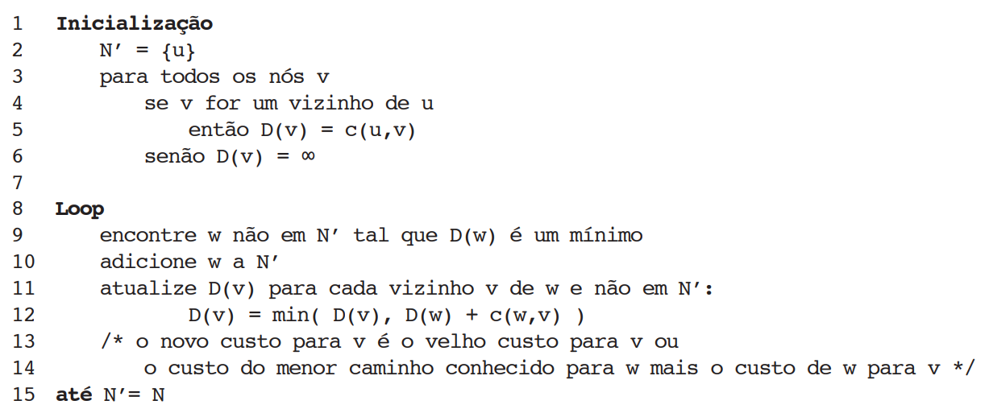
Algoritmo Link-State

Slide 22
Exemplo
Como fica a tabela de repasse
a partir do nó fonte u?

Slide 23
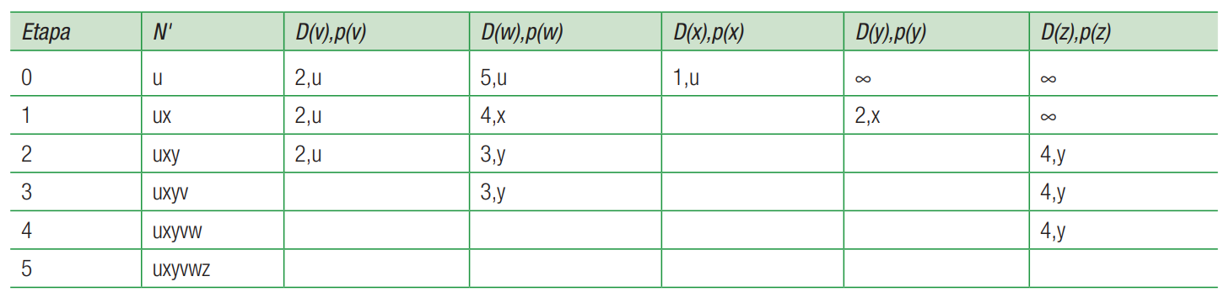
Exemplo

Slide 24
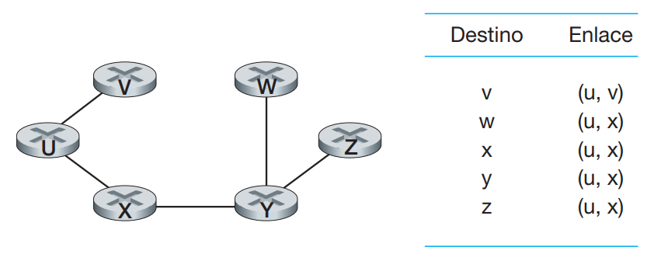
Exemplo

Slide 25
Algoritmo Link-State
A complexidade do algoritmo de Dijkstra é, em termos gerais, o número total de nós que precisamos pesquisar em todas as iterações n * (n+1)/2
Para o pior caso é O(n²)

Slide 26
Algoritmo Vetor de Distâncias
Algoritmo distribuído
Cada nó recebe informação parcial da topologia da rede
Nós vizinhos, sobre os quais calcula as rotas
Não requer que todos os nós rodem simultaneamente
A troca de informações acerca da topologia ocorre continuamente até que os nós vizinhos não tenham mais informações para trocar
Mudança de custos de enlace
Mensagens de atualização do Vetor do nó vizinho

Slide 27
Algoritmo Vetor de Distâncias
Notação do Alg. de Vetor de Distâncias
d_{x}(y) – custo do caminho de menor custo do nó x ao nó y cujo valor é dado pela Equação de Bellman-Ford min_{v} { c(x,v) + d_{v}(y) }, onde min_{v} é calculado para todos os vizinhos de x
Ao transitarmos de x para y, o caminho de menor custo de x a y será o menor valor da expressão c(x,v) + d_{v}(y) para todos os vizinhos v

Slide 28
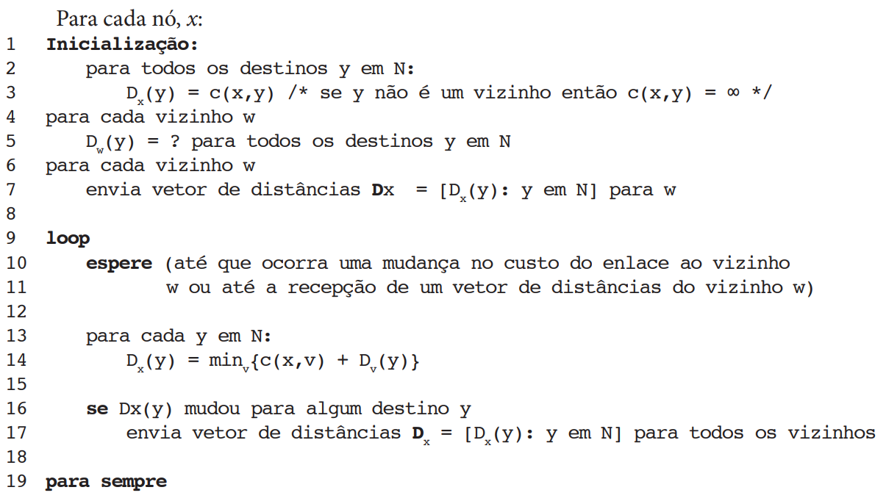
Algoritmo Vetor de Distâncias

Slide 29
Exemplo
Seja o Grafo G = (N,E), onde: N = { u, v, w, x, y, z } e E = { (u,v), (u,x), (v,x), (v,w), (x,w), (x,y), (w,y), (w,z), (y,z) }

Slide 30
Exemplo
O nó u tem como vizinhos os nós v, x e w e para vários caminhos do grafo é fácil perceber que d_{v}(z) = 5; d_{x}(z) = 3; d_{w}(z) = 3
Ao considerar estes valores na Eq. Bellman-Ford juntamente com c(u,v) = 2, c(u,x) = 1, e c(u,w) = 5 teremos o caminho de menor custo d_{u}(z) = min { 2+5; 5+3; 1+3 } = 4

Slide 31
Algoritmo Vetor de Distâncias
Equação de Bellman-Ford
Cada nó começa com D_{x}(y), ou seja, uma estimativa do custo do caminho de menor custo entre ele mesmo e o nó y para todos os nós em N
D_{x} = [ D_{x}(y) : y em N ] - vetor de distâncias do nó x, ou seja, vetor de estimativas de custo de x até todos os outros nós, y em N

Slide 32
Algoritmo Vetor de Distâncias
Equação de Bellman-Ford
Cada nó mantém o custo para cada um dos seus vizinhos, ou seja, c(x,v) com o qual está diretamente ligado;
Cada nó mantém D_{x} = [ D_{x}(y) : y em N ] contendo a estimativa de x para seus custos até todos os destinos y em N
Cada nó mantém os vetores de distâncias de seus vizinhos, isto é, D_{v} = [ D_{v}(y) : y em N ] para cada vizinho v em N

Slide 33
Resumo até aqui…
Link State – algoritmo global no sentido de que requer que cada nó obtenha em primeiro lugar, um mapa completo da rede antes de rodar o Alg. de Dijkstra (Ex.: OSPF)
Vetor de Distâncias – algoritmo descentralizado onde cada nó utiliza informações que recebe de seus vizinhos, ou seja, não há um mapa completo da rede antes de sua execução
Ex.: RIP; BGP; ISO IDRP, IPX da Novell; ARPAnet da Arq. TCP/IP

Slide 34
Resumo até aqui…
Link State
Envia updates para toda a rede (broadcast)
Vetor de Distâncias
Envia updates periódicos entre 30s a 90s
Somentes os vizinhos de um nó conhecem os custo do enlace
Por confiar nos vizinhos, podem vir a ter informações erradas

Slide 35
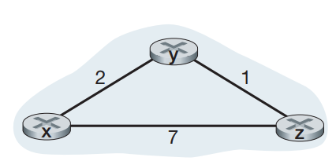
Exemplo
Considere 03 nós interconectados por 03 enlaces cujos custos são apresentados na figura abaixo

Slide 36
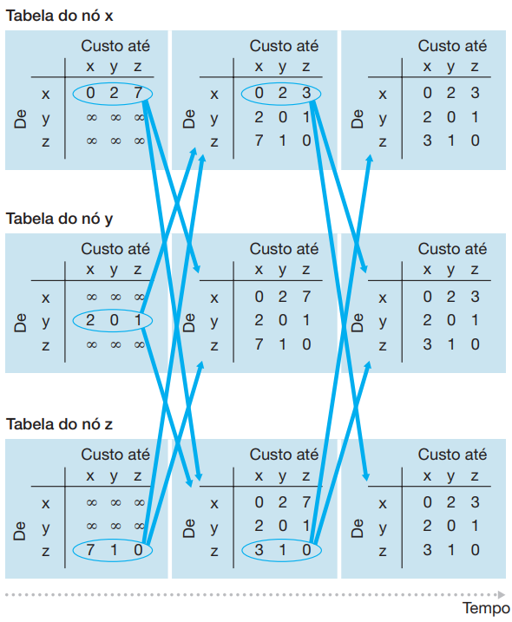

Slide 37
Algoritmo Vetor de Distâncias
Mudanças no Custo do Enlace e Falha no Enlace:
Quando um nó detecta uma mudança no custo de enlace até um vizinho (linhas 10-11), ele atualiza seu vetor de distâncias (linhas 13-14)
Se houver modificação no custo do caminho de menor custo, também informa a seus vizinhos (linhas 16-17) seu novo vetor de distâncias

Slide 38
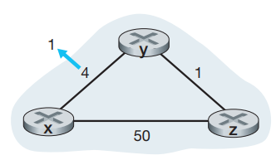
Exemplo
Considere 3 nós x, y e z interconectados por 3 enlaces cujos custos são:
c(x,y) = 4 → 1
c(y,z)= 1 e
c(x,z)= 50

Slide 39
Exemplo
O nó x detecta mudança no custo em t_{o} e, assim, atualiza seu vetor de distâncias e informa essa mudança a seus vizinhos
No tempo t₁ z recebe a atualização de y, recalcula um novo custo para x, ou seja, 5 para 2 e envia um novo vetor aos vizinhos
no tempo t₂ y recebe a atualização de z e, ao recalcular os custos, verifica que não mudaram, por conseguinte, não envia mensagem aos vizinhos

Slide 40
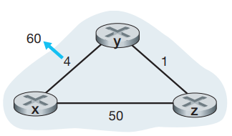
Exemplo
Considere 3 nós x, y e z interconectados por 3 enlaces cujos custos são:
c(x,y) = 4 → 60
c(y,z)= 1 e
c(x,z)= 50

Slide 41
Exemplo
O nó x detecta mudança no custo em t_{o} e, assim, atualiza seu vetor de distâncias e informa essa mudança a seus vizinhos
O nó y sabe que o custo direto até x é 60 e que z disse a y que z pode chegar a x com um custo de 5 (custo via z está errado!)
Em t₁ teremos um loop de roteamento, pois para chegar a x, y faz a rota através de z, que por sua vez faz a rota através de y

Slide 42
Exemplo
O nó z recebe em t₂ o vetor de distâncias de y que indica que o custo mínimo de y até x é 6, mas z sabe que pode chegar a y com um custo de 1 e, assim, calcula um novo menor custo
Como D_{z}(x) = min { 50 + 0 ; 1 + 6 } = 7, ou seja, custo de z a x aumentou, z informa ao nó y o seu novo vetor

Slide 43
Algoritmo Vetor de Distâncias
Contagem ao infinito
O aumento do custo de enlace propagou-se muito devagar fazendo-se com que a convergência seja lenta
O cenário descrito anteriormente pode ser evitado usando-se a técnica poisoned reverse (reversão envenenada)
Se o nó z passa por y para chegar a x, z informa a y que sua distância a x é infinita, assim, y não mais irá rotear para x por z
Limitação da técnica a dois nós imediatamente vizinhos

Slide 44
Comparação entre Algoritmos
Complexidade da mensagem
Link-State - com N nós e E enlaces
Complexidade de O(N * E) para mensagens enviadas
Vetor de Distâncias - troca mensagens apenas entre vizinhos
O tempo convergência varia

Slide 45
Comparação entre Algoritmos
Velocidade de convergência
Link-State
Algoritmo O(N²) requer O(N*E) mensagens (pode ter oscilações)
Vetor de Distâncias
O tempo de convergência varia
Podem ter loops de roteamento bem como o problema da contagem até o infinito

Slide 46
Comparação entre Algoritmos
Robustez (o que acontece se o roteador der defeito?)
Link-State
O nó pode anunciar custo incorreto do enlace
Cada nó calcula apenas sua própria tabela de repasse
Vetor de Distâncias
O nó pode anunciar custo incorreto do enlace e como a tabela de cada nó é utilizada por outros nós
O erro se propaga pela rede

Slide 47
Algoritmo Roteamento Hierárquico
Considerou-se que o roteamento é ideal, ou seja, todos os roteadores são idênticos bem como o algoritmo de roteamento
Escalabilidade: Quanto maior o número de roteadores, maior será a sobrecarga de cálculo, armazenamento bem como o de comunicação de informações para a tabela de roteamento
Por exemplo, com 200 milhões de destinos, não se pode armazenar todos os destinos nas tabelas de roteamento
Uma troca de tabela de roteamento atolaria os enlaces

Slide 48
Algoritmo Roteamento Hierárquico
Considerou-se que o roteamento é ideal, ou seja, todos os roteadores são idênticos bem como o algoritmo de roteamento
Autonomia administrativa
Autonomia na gestão de roteadores pelas empresas sob as quais são mantidos
Transparência ao público quanto a organização interna das redes são fatores que devem ser considerados

Slide 49
Algoritmo Roteamento Hierárquico
Esses problemas podem ser resolvidos agrupando roteadores em sistemas autônomos (ASs),
Criação de grupos de roteadores sob o mesmo domínio administrativo
Por exemplo, mesmo ISP ou mesma Rede Corporativa

Slide 50
Algoritmo Roteamento Hierárquico
Esses problemas podem ser resolvidos agrupando roteadores em sistemas autônomos (ASs),
Um algoritmo de roteamento dentro de um sistema autônomo é denominado Protocolo de Roteamento Intra-AS
Para conectar ASs entre si, um ou mais Roteadores de Borda em um AS tem a tarefa adicional de transmitir pacotes a destinos externos ao AS

Slide 51
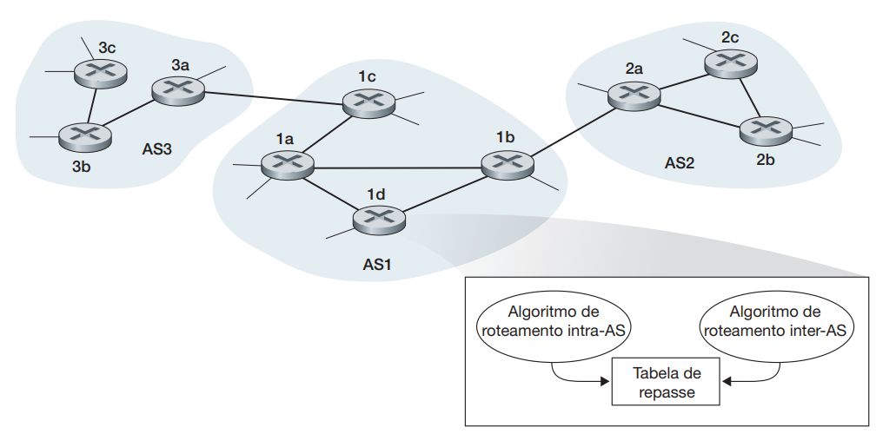

Slide 52
Algoritmo Roteamento Hierárquico
Como um roteador que está dentro de algum AS saberá como rotear um pacote até um destino que está fora do AS?
Para os casos em que se tem apenas um roteador de borda, o algoritmo de roteamento Intra-AS já calculou o caminho de menor custo entre os roteadores internos e o roteador de borda do AS
Uma vez que o pacote seja roteado para fora do AS, através do roteador de borda, então o AS que está na outra extremidade do enlace assume o roteamento do pacote até o destino final

Slide 53
Exemplo
Considere o roteamento de um pacote pelo roteador 2b para um destino fora do Sistema Autônomo AS2
O roteador 2b transmite o pacote para 2a, que por sua vez retransmitirá a 1b, portanto, trabalho de AS2 referente a este pacote está finalizado

Slide 54
Algoritmo Roteamento Hierárquico
Como um roteador que está dentro de algum AS saberá como rotear um pacote até um destino que está fora do AS?
Para os casos em que um AS possui 2 ou mais enlaces que levam para fora do AS, o repasse é significativamente mais desafiador
Embora a tarefa seja decidir para qual enlace de saída o pacote será repassado, tal decisão exige que cada AS saiba quais destinos são alcançáveis a partir de cada outro AS vizinho ou não

Slide 55
Algoritmo Roteamento Hierárquico
Como um roteador que está dentro de algum AS saberá como rotear um pacote até um destino que está fora do AS?
Para os casos em que um AS possui 2 ou mais enlaces que levam para fora do AS, o repasse é significativamente mais desafiador
As informações sobre condições de alcance de AS vizinhos bem como a propagação dessas informações para todos os roteadores internos são gerenciadas pelo Protocolo de Roteamento Inter-ASs

Slide 56
Algoritmo Roteamento Hierárquico
Observação: Os ASs da Internet rodam o mesmo Protocolo de Roteamento Inter-ASs, ou seja, o BGP4 permitindo que os roteadores recebam informações de protocolos de roteamento Intra-ASs e Inter-ASs

Slide 57
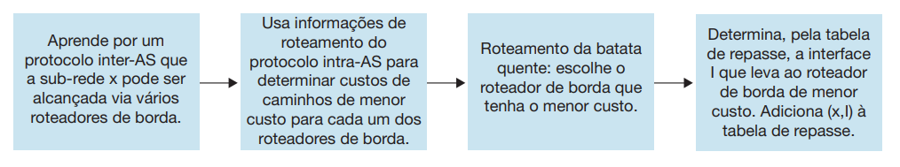
Algoritmo Roteamento Hierárquico
Etapas da adição de um destino fora do AS à tabela de repasse de um roteador

Slide 58
Roteamento na Arquitetura TCP/IP
2
Intra-AS: RIP e OSPF, Entre ASs: BGP

Slide 59
Roteamento Intra-AS
Também conhecido como Interior Gateway Protocols (IGP)
Protocolos de roteamento intra-AS mais comuns:
RIP: Routing Information Protocol
OSPF: Open Shortest Path First
IGRP: Interior Gateway roteamento Protocol
Proprietário da Cisco

Slide 60
Algoritmo RIP
Routing Information Protocol
Algoritmo de vetor de distância
Incluído na distribuição BSD-UNIX em 1982
Métrica de distância: # de saltos (máx. = 15 saltos)

Slide 61
Algoritmo RIP
Os vetores de distância são trocados entre vizinhos a cada 30s por meio de mensagem de resposta (anúncio)
Cada anúncio compreende uma lista de até 25 sub-redes de destino dentro do AS e as distâncias entre o remetente e cada uma dessas sub-redes
O roteador mantém uma tabela RIP (Tabela de Roteamento) que inclui o Vetor de Distâncias e a Tabela de Repasse

Slide 62
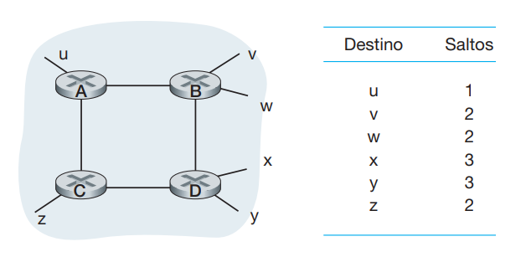
Exemplo
Tabela de Repasse: Para o roteador A às sub-redes

Slide 63
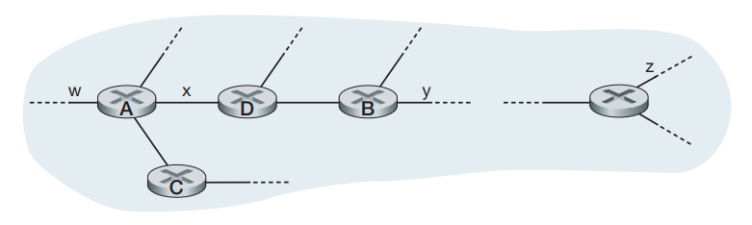
Exemplo
Considere as sub-redes w, x, y e z

Slide 64
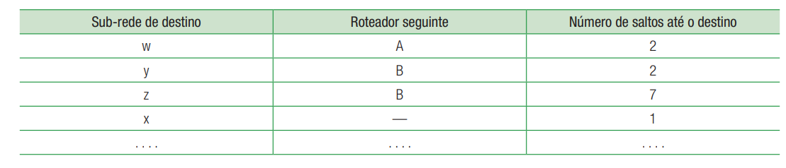
Exemplo
Tabela de roteamento no roteador D antes de receber anúncio do roteador A

Slide 65
Exemplo
Quando o roteador A anunciar sua tabela de rotas, o roteador D irá atualizar sua tabela de rotas para considerar os caminhos de menor custo, p.ex., sub-rede z ao custo 4

Slide 66
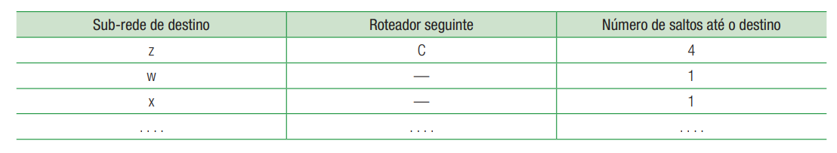
Exemplo
Anúncio vindo do roteador A

Slide 67
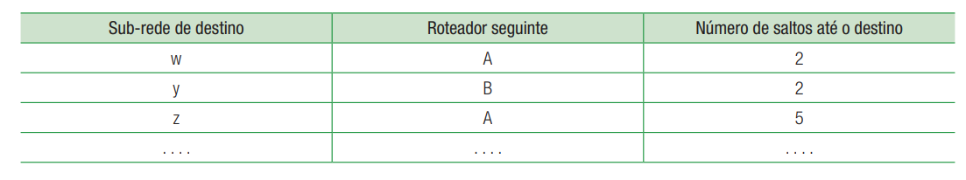
Exemplo
Tabela de roteamento no roteador D após receber anúncio do roteador A

Slide 68
Algoritmo RIP
Falha e Recuperação do enlace
Se nenhum anúncio for ouvido após 180s, então o vizinho/enlace é declarado morto
As rotas via vizinho são invalidadas
Novos anúncios enviados aos vizinhos
Os vizinhos por sua vez enviam novos anúncios (se não houver tabelas alteradas)

Slide 69
Algoritmo RIP
Falha e Recuperação do enlace
A informação de falha do enlace rapidamente se propaga para rede inteira
Reversão envenenada é usada para impedir loops de pingue-pongue, considerando a distância infinita = 16 saltos
Os anúncios são enviados em pacotes UDP, repetidos periodicamente

Slide 70
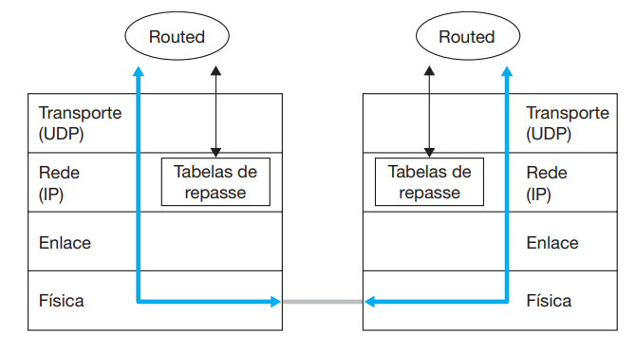
Algoritmo RIP

Slide 71
Algoritmo OSPF
Open Shortest Path First
Está publicamente disponível em ISPs de níveis mais altos
RIP está em ISPs de níveis mais baixos
Usa algoritmo Link State
Faz a disseminação de pacote LS
Mantém um mapa de topologia em cada nó
Calcula as rotas usando algoritmo de Dijkstra

Slide 72
Algoritmo OSPF
Provê os mecanismos para determinar o caminho de roteamento de menor custo para um dado conjunto de pesos de enlaces
Os anúncios são disseminados ao AS inteiro (com inundação-broadcasting)
São transportados nas mensagens OSPF diretamente por IP ao invés de TCP ou UDP

Slide 73
Algoritmo OSPF
Recursos avançados
Segurança: todas as mensagens OSPF autenticadas visando impedir intrusão maliciosa
Há múltiplos caminhos de mesmo custo permitidos (no RIP, apenas um)
Atua como hierárquico em grandes domínios

Slide 74
Algoritmo OSPF
Recursos avançados
Para cada enlace existem múltiplas métricas de custo para diferentes TOS
Por exemplo, custo de enlace de satélite definido baixo para melhor esforço; alto para tempo real
Oferece suporte integrado para uni e multicast
Multicast OSPF (MOSPF) usa a topologia do OSPF

Slide 75
Algoritmo OSPF
Implementa transferência confiável de mensagem e transmissão broadcasting de estado de enlace
Hierarquia em dois níveis: área local e backbone
Os anúncios de estado do enlace ocorrem somente na área
Cada nó tem topologia de área detalhada
Em outras áreas, somente direção conhecida (caminho mais curto)

Slide 76
Algoritmo OSPF
Roteadores de borda: resumem distâncias às redes na própria área e anunciam para outros roteadores de borda
Roteadores de backbone: executam roteamento OSPF limitado ao backbone – cujo papel principal é rotear tráfego entre as outras áreas do AS

Slide 77
Algoritmo OSPF
Dessa forma, o roteamento entre áreas requer que:
O pacote seja roteado até um roteador de borda da área
Em seguida, o pacote deve seguir pelo roteador de backbone até o roteador de borda da área de destino
Daí, segue até o destino final

Slide 78
Algoritmo OSPF
Os roteadores são autenticados, garantido que apenas roteadores de confiança participem do Protocolo OSPF dentro de um AS
Os caminhos múltiplos possuem custos iguais
Se há vários caminhos até o destino, não é preciso escolher um caminho único para carregar todo o tráfego
Há suporte para unicast e multicast: OSPF Multicast fornece extensões simples ao OSPF para prover Roteamento Multicast

Slide 79
Algoritmo BGP
Border Gateway Protocol
Padrão de roteamento entre ASs na Internet
Permite que a sub-rede anuncie sua existência ao resto da Internet usando prefixos de sub-rede
Especifica como são determinados os caminhos entre fonte e destino que abrangem vários sistemas autônomos

Slide 80
Algoritmo BGP
Oferece a cada AS um meio de:
Obter informação de acessibilidade da sub-rede a partir de ASs vizinhos
Propagar informação de acessibilidade a todos os roteadores internos ao AS
Determinar rotas boas para sub-redes com base na informação e política de acessibilidade

Slide 81
Algoritmo BGP
Pares de roteadores (pares BGP) trocam informações de roteamento nas conexões TCP semipermanentes (porta 179) - Sessões BGP
Sessão BGP é a conexão TCP juntamente com todas as mensagens BGP trocadas na conexão
Sessões BGP não precisam corresponder a enlaces físicos

Slide 82
Algoritmo BGP
Sessão BGP Externa (eBGP): sessão BGP que abrange 02 sistemas autônomos diferentes através dos roteadores de borda
Sessão BGP Interna (iBGP): sessão BGP que abrange 02 sistemas autônomos diferentes através dos roteadores de borda

Slide 83
Algoritmo BGP
eBGP e iBGP podem conhecer mais do que uma rota para qualquer prefixo determinado, e neste caso cabe ao BGP selecionar uma das rotas possíveis
Essas rotas recebem como um de seus atributos um valor de preferência local, permitindo-se que seja selecionado rotas com valores mais altos

Slide 84
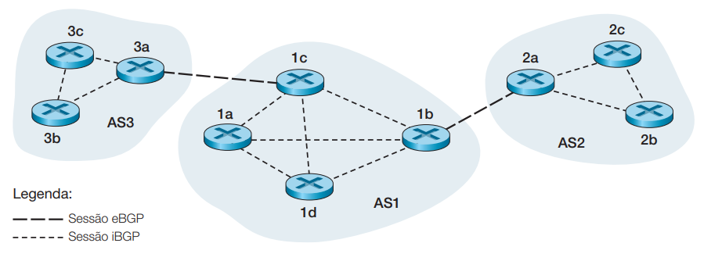
Algoritmo BGP
Exemplo: quando AS2 anuncia um prefixo para AS1
AS2 promete que repassará datagramas para esse prefixo
AS2 pode agregar prefixos em seu anúncio

Slide 85
Algoritmo BGP
Usando sessão eBGP entre 3a e 1c, AS3 envia informação de atingibilidade do prefixo a AS1
1c pode então usar iBGP para distribuir nova informação de prefixo a todos os roteadores em AS1
1b pode então re-anunciar nova informação de atingibilidade para AS2 por sessão eBGP 1b-para-2a
Quando o roteador descobre um novo prefixo, ele cria entrada para prefixo em sua tabela de repasse

Slide 86
Algoritmo BGP
Atributos e rotas de caminho
Os prefixos anunciados incluem atributos BGP
prefixo + atributos = rota
ASs são identificados por um número de AS globalmente exclusivo (ICANN de Registros)
Ao receber um anúncio de rota, o roteador de borda usa da sua política de importação para aceitar/declinar

Slide 87
Algoritmo BGP
Atributos importantes:
AS-PATH: contém ASs através dos quais o anúncio do prefixo passou
Por exemplo, AS 67, AS 17
NEXT-HOP: indica um roteador específico do AS interno para AS do próximo salto
Podem ser múltiplos enlaces para AS atual até AS do próximo salto)

Slide 88
Algoritmo BGP
Um roteador pode aprender sobre mais de 1 rota para algum prefixo, sendo necessário escolher uma rota

Slide 89
Algoritmo BGP
Regras de Eliminação:
As rotas recebem, como um dos atributos, um valor de preferência local;
No caso de rotas remanescentes, seleciona-se a rota que tenha o AS-PATH mais curto;
Dentre as remanescentes, seleciona-se a que tenha o roteador NEXT-HOP mais próximo – menor custo de caminho de menor custo (roteamento batata-quente);
Uso de critérios adicionais: o roteador usa identificadores BGP para selecionar a rota.

Slide 90
Algoritmo BGP
Mensagens BGP trocadas usando TCP
OPEN: abre conexão TCP com par e autentica remetente
UPDATE: anuncia novo caminho (ou retira antigo)
KEEPALIVE mantém conexão viva na ausência de UPDATES; também envia ACK para solicitação OPEN
NOTIFICATION: informa erros na msg anterior; também usada para fechar conexão

Slide 91
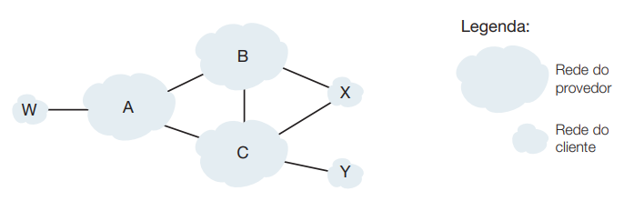
Exemplo
Política de roteamento BGP:
X é dual-homed: conectada a duas redes
X não quer rotear a partir de B por meio de X para C
Logo, X não anunciará a B uma rota para C (Política Seletiva de Anúncio de Rota)

Slide 92
Exemplo
Política de roteamento BGP:
A anuncia caminho AW para B
B anuncia caminho BAW para X
B deve anunciar caminho BAW para C? De forma alguma!
B não recebe retorno para roteamento CBAW
Nem W nem C são clientes de B
B quer forçar C a rotear para W por meio de A
B quer rotear apenas para/de seus clientes

Slide 93
Obrigado!
Dúvidas?

